Slide 1
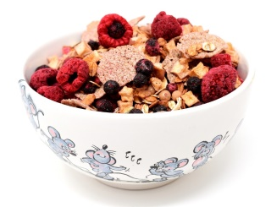
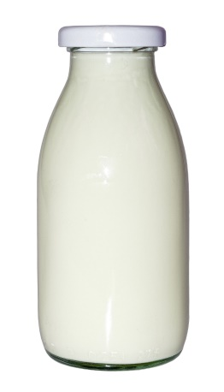
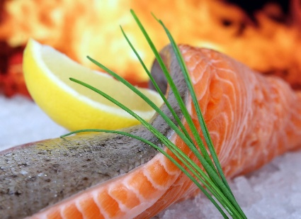
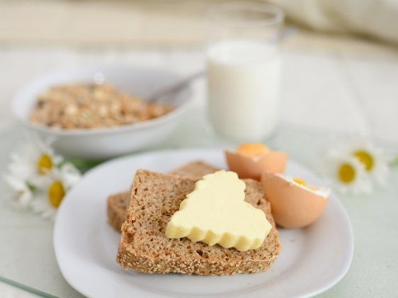
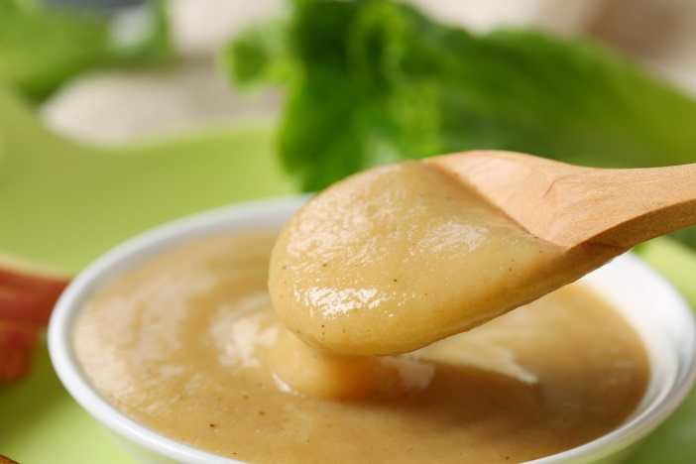
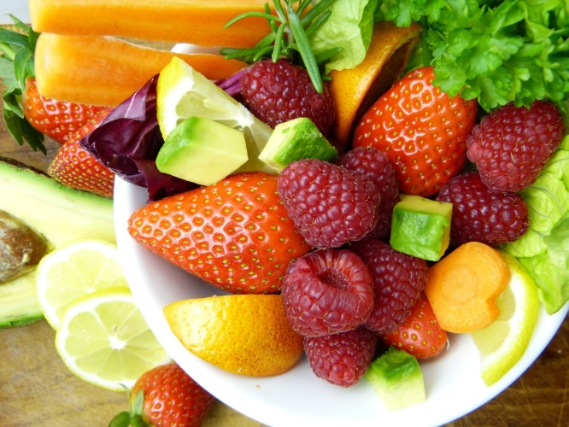
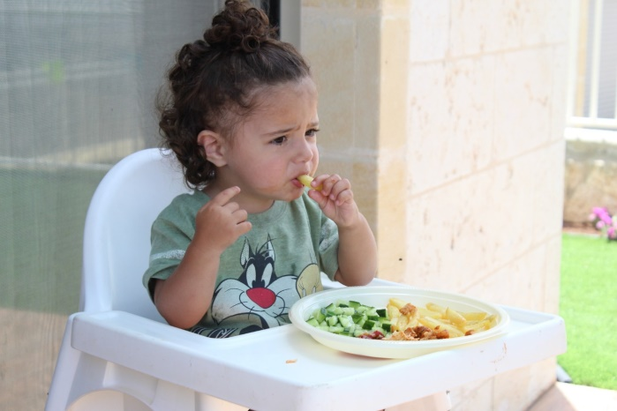
ISHRANA DECE OD 2 DO 6 GODINA
Mr sci. med. Dragana Balać
Институт за јавно здравље Војводине
Znanjem do zdravih izbora
Programski zadatak Posebnog programa u oblasti javnog zdravlja za APV u 2020. godini:
Unapređenje zdravstvene pismenosti populacije – „Znanjem do zdravih izbora“

Slide 2
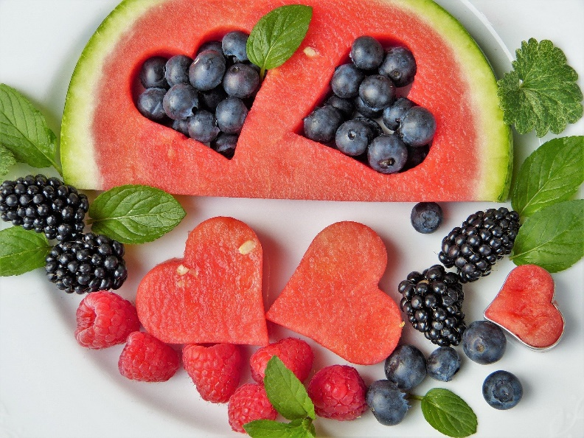
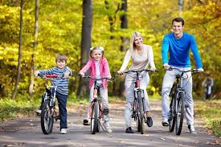
Najvažnije lekcije koje malo dete mora savladati su one o ishrani i fizičkoj aktivnosti.
Navike koje dete stekne u ovom ranom uzrastu imaju dugoročne efekte na zdravlje (pre svega na nastanak gojaznosti).
Adekvatna ishrana je dobra prevencija za nastanak gojaznosti, a samim tim i za komorbiditete kao što su šećerna bolest, kardiovaskularne bolesti, bolesti koštano-zglobnog sistema.
Pravilna ishrana i fizička aktivnost pomažu detetu da ostvari svoj pun potencijal u smislu rasta i razvoja.

Slide 3
Prosečna telesna masa i telesna visina predškolske dece Preporuke energetskog unosa i proteina
Deca | Od 1 – 3 godine | Od 4 – 6 godina
Telesna masa (kg) | Prosečno 13 (10,2 - 14) | Prosečno 20 (16 - 20,5)
Telesna visina (cm) | Prosečno 90 (75 - 95) | Prosečno 112 (76 - 116)
kcal/dan | 1300 | 1700
kcal/kg | 100 | 85
Proteini, g/dan | 23 | 30
Proteini, g/kg | 1,8 | 1,5

Slide 4
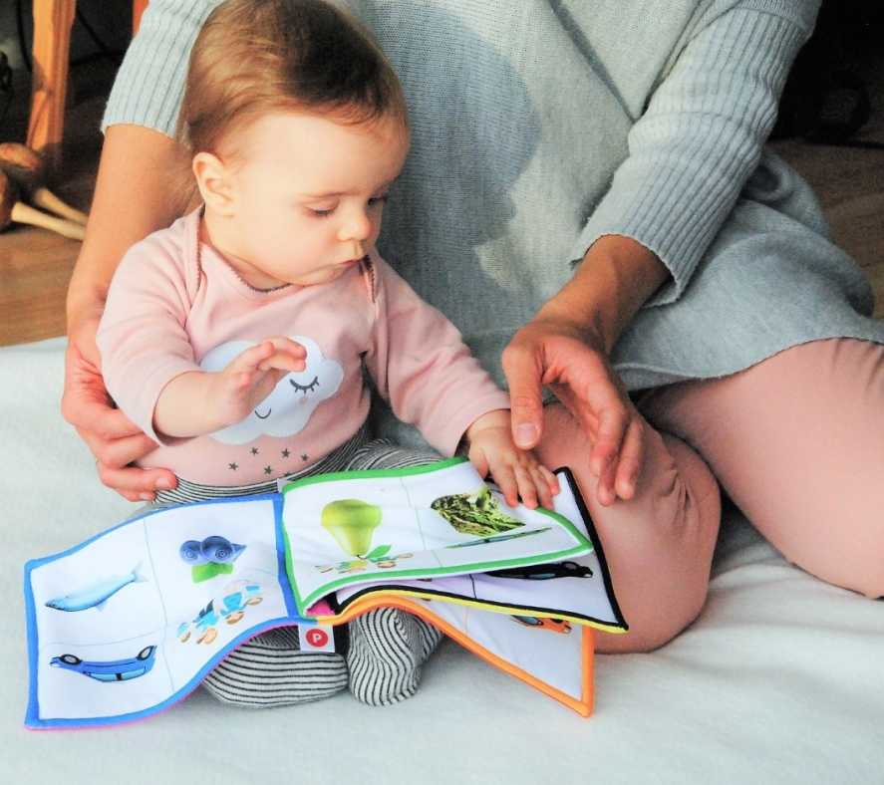
Uticaj roditelja
Deca budno prate odrasle i imitiraju ih.
Nutritivne navike roditelja utiču na nutritivne navike dece.
Kada god je moguće, dete treba da ima obroke sa svojim roditeljima.
Apetit dece varira, naime, povećava se tokom perioda intenzivnog rasta i smanjuje se kada su umorni ili uzbuđeni.

Slide 5
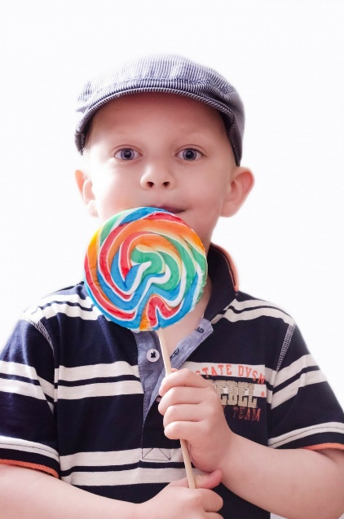
Hrana nije nagrada!
Roditelji treda da izbegavaju navaljivanje, nagovaranje i nagrađivanje za jelo.
Deca vrlo rano nauče da manipulišu jelom.
Ukoliko dete nema apetit i ukoliko on potraje, potrebno je uraditi lekarski pregled sa laboratorijskim analizama.

Slide 6
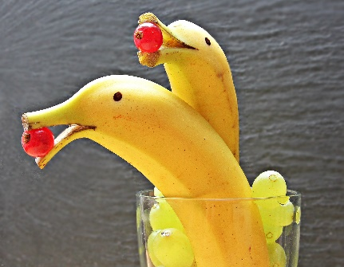
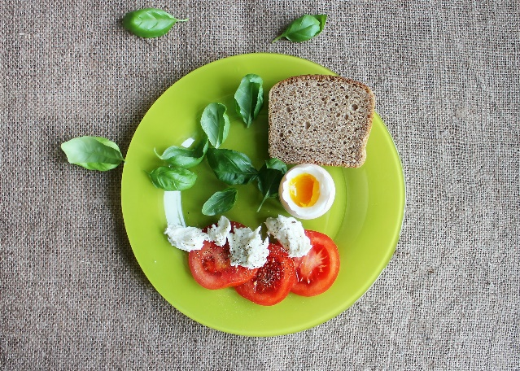
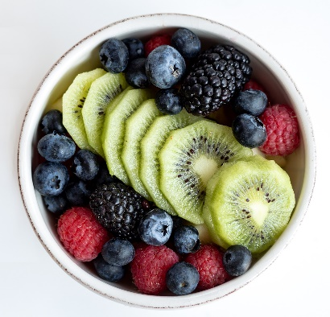
Češći, a manji obroci
Deca su vrlo osetljiva na temperaturu hrane, većina ne voli suviše toplu ili hladnu hranu.
Radije će jesti hranu koja je raznih boja, neobično ukrašena.
Izbegavati prekuvanu i suviše začinjenu hranu, deca više vole sirove ili barene namirnice.
Većina dece više voli da jede iz ličnog pribora za jelo.
Svako dete ima jedinstvene nutritivne navike, a zadatak roditelja je da ih obogaćuju.

Slide 7
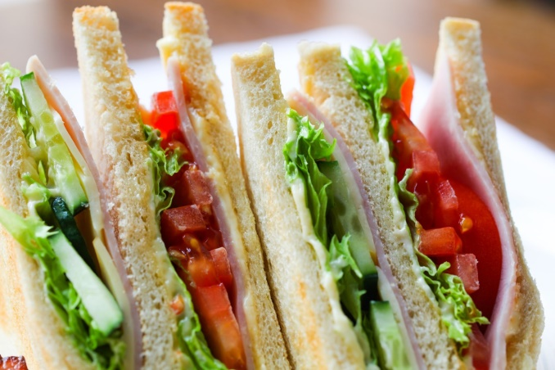
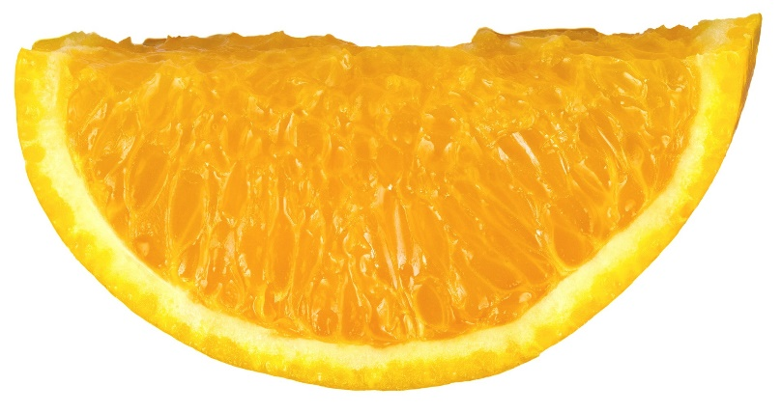
PREPORUKE ZA PREDŠKOLSKE USTANOVE
Energetska vrednost dnevnog obroka u vrtićima određena je „Pravilnikom o normativu društvene ishrane dece u ustanovama za decu“
Ovim se obezbeđuje oko 75% ukupnih dnevnih energetskih potreba dece predškolskog uzrasta
Jasleni uzrast (2 - 3 godine) oko 975 kcal dnevno
Deca uzrasta 3 - 5 godina 1200 kcal
Predškolski uzrast (5 - 7 godina) oko 1400 kcal.

Slide 8
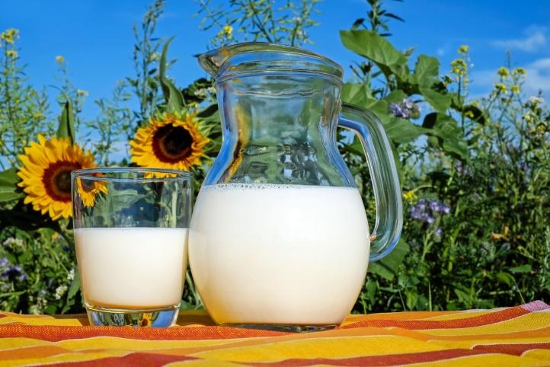
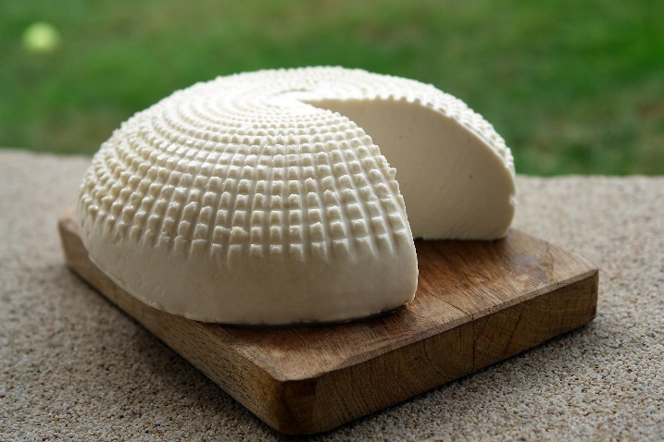
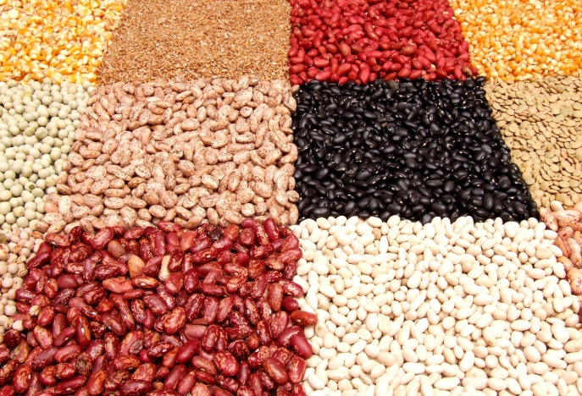
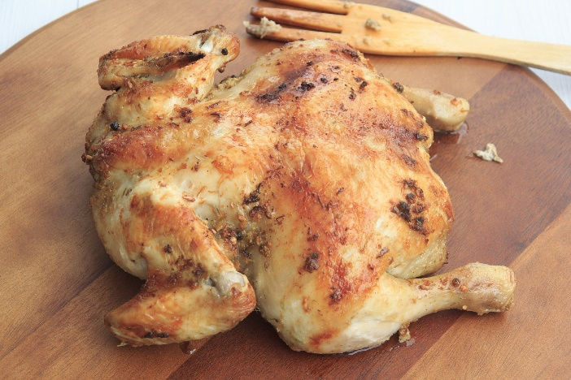
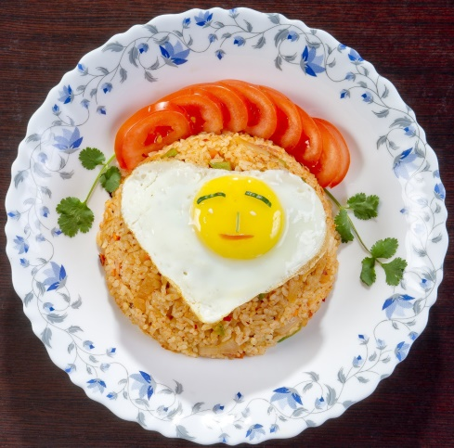
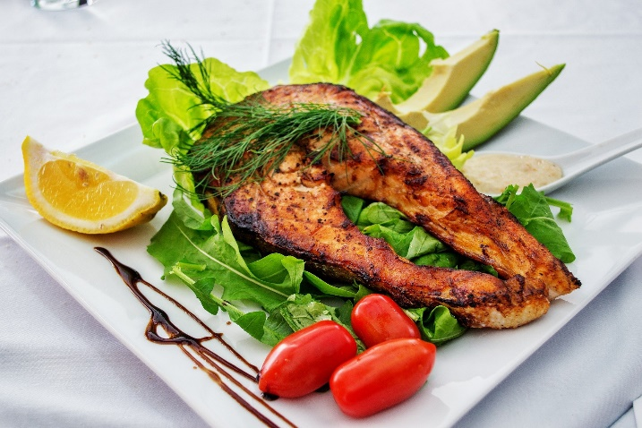
Belančevine (proteini)
Belančevine treba da čine 10 do 15 % dnevnih energetskih potreba
Odnos biljnih i životinjskih belančevina treba da je 1:2
Belančevine su neophodan gradivni element za pravilan rast i razvoj

Slide 9
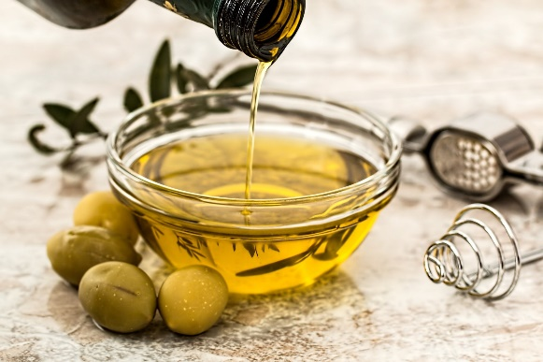
Masti (lipidi)
Masti čine 25 do 30% dnevnih energetskih potreba.
Polovinu dnevnih unosa masti treba da budu biljnog porekla.
Prednost dati hladno ceđenom maslinovom i suncokretovom ulju.
Masti su, kao i belančevine, neophodan gradivni element za pravilan rast i razvoj.

Slide 10
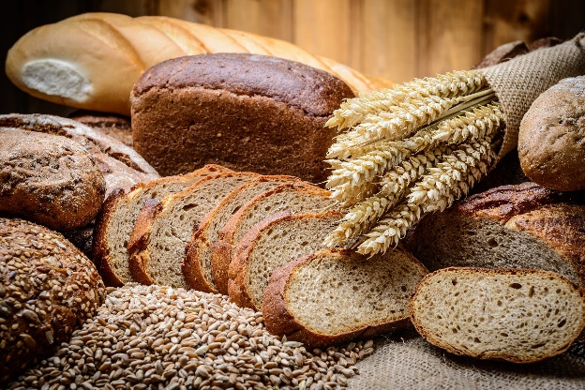
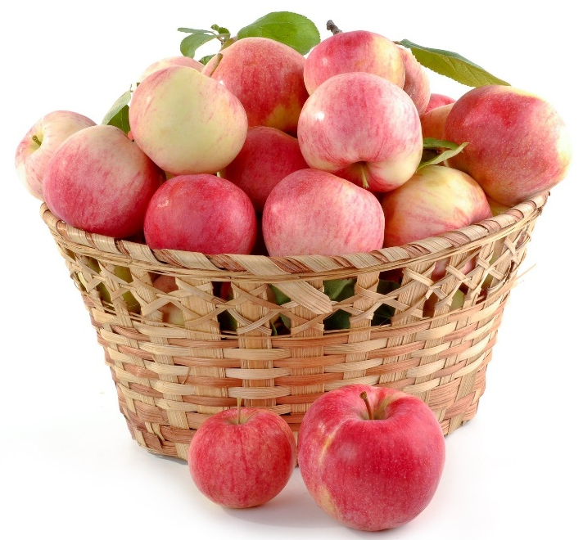
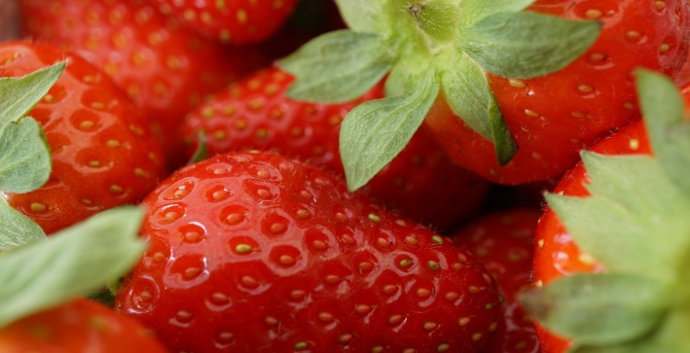
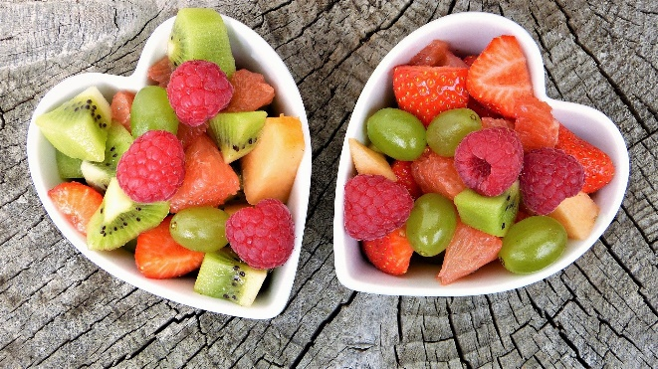
Ugljeni hidrati
Ugljeni hidrati treba da čine 55 do 75% dnevnih energetskih potreba.
Preporučuje se što veća zastupljenost voća i celog zrna žitarica kao dobrih izvora šećera i energije.
Industrijske slatkiše treba izbegavati.
Ugljeni hidrati su, kao i belančevine i masti, neophodni gradivni elementi za pravilan rast i razvoj.

Slide 11
VITAMINI
Vitamin | Od 1 - 3 god. | Od 4 - 6 god. | Izvori
Vitamin C (mg) | 45 | 45 | Južno voće, jagode, paprike, paradajz, sirovo zeleno povrće, kupus
Vitamin B1 (mg) Riboflavin (mg) Niacin (mg) | 0,7 0,8 9,0 | 0,9 1,0 11,0 | Žitarice, hleb od celog zrna žitarica, beli krompir, pasulj, grašak, meso, žumance, mleko, sir, kikiriki
Vitamin B6 (mg) | 0,9 | 1,3 | Žitarice (celo zrno), pasulj, krompir, meso, kvasac
Vitamin B12 (μg) | 2 | 2,5 | Meso, mleko, sir, jaje, ribe
Folati (μg) | 100 | 200 | Žitarice (celo zrno), pasulj, zeleno povrće, meso
Vitamin A (μg/R.E.) | 400 | 500 | Meso, žumance, žuto i tamnozeleno povrće, puter, margarin, punomasno mleko, pavlaka
Vitamin D (μg) | 10 | 10 | Riblje ulje, žumance, obogaćeno mleko
Vitamin E (mg/T.E.) | 5 | 6 | Kukuruzno ulje, biljno ulje, orasi, zeleno povrće, mahunasto povrće
Vitamin K (μg) | 15 - 30 | 20 - 40 | Zeleno lisnato povrće, kupus, karfiol, spanać, žumance, svinjska džigerica

Slide 12
MINERALI
Minerali | Od 1 - 3 god. | Od 4 - 6 god. | Izvori
Kalcijum (mg) | 800 | 800 | Mleko i mlečni proizvodi, zeleno povrće, repa, rotkva, brokoli, sardina
Fosfor (mg) | 800 | 800 | Mleko i mlečni proizvodi, jaja, orasi, mahunarke, žitarice, meso, riba
Magnezijum (mg) | 150 | 200 | Zeleno povrće, semenke, orasi
Gvožđe (mg) | 15 | 10 | Meso, ribe, obogaćene žitarice i hleb, pasulj, suvo voće, spanać
Cink (mg) | 10 | 10 | Crveno meso, morske ribe i morski plodovi
Jod (μg) | 70 | 90 | Morske ribe i morski plodovi, jodirana so
Bakar (μg) | 1 – 1,5 | 1,5 - 2 | Ribe, školjke, živinsko meso, suvo voće, svinjska džigerica, zeleno povrće
Fluor (mg) | 0,5 - 1 | 1 – 2,5 | Zubne paste

Slide 13
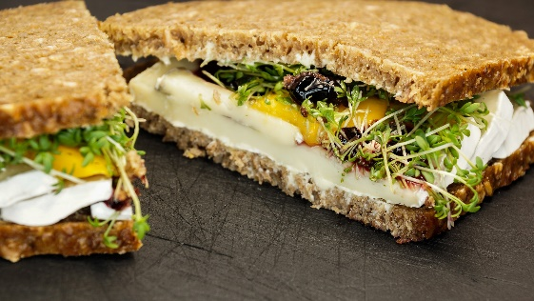
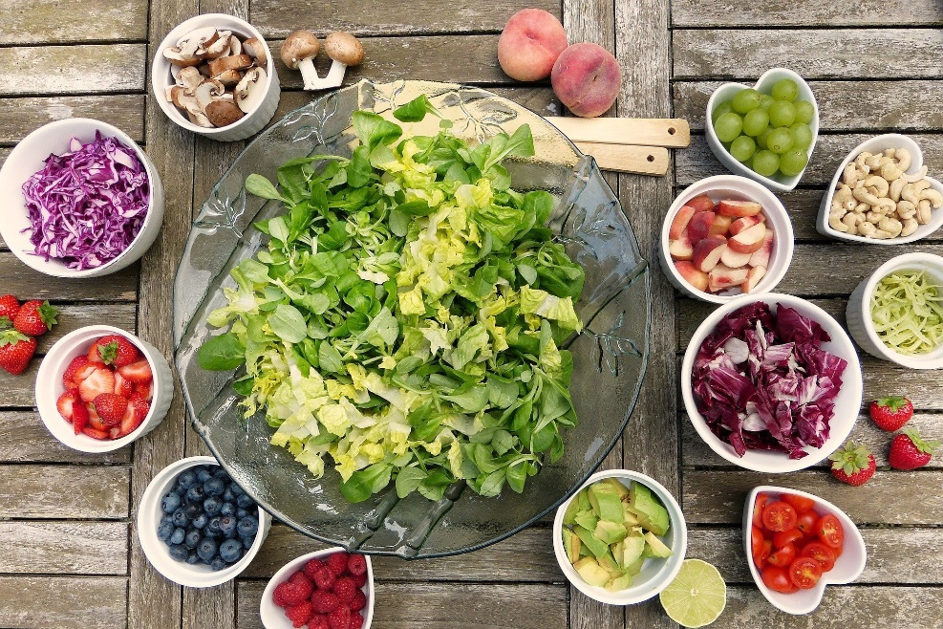
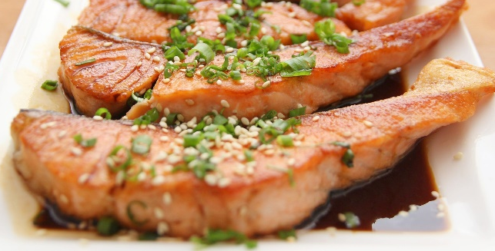
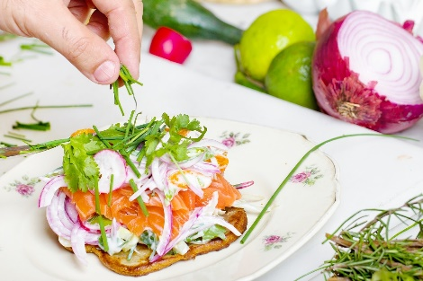
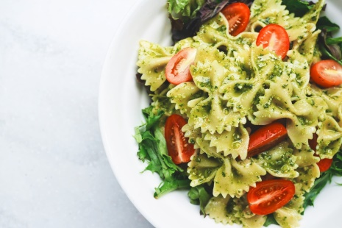
Raznovrsna ishrana
Pet obroka – 3 glavna – doručak, ručak, večera + dve užine
Grupe namirnica:
hleb, žitarice, pirinač, testenine
povrće
voće
mleko, mečne prerađevine
meso i mesne prerađevine, riba, jaja, mahunarke
šećeri, masti, ulja

Slide 14
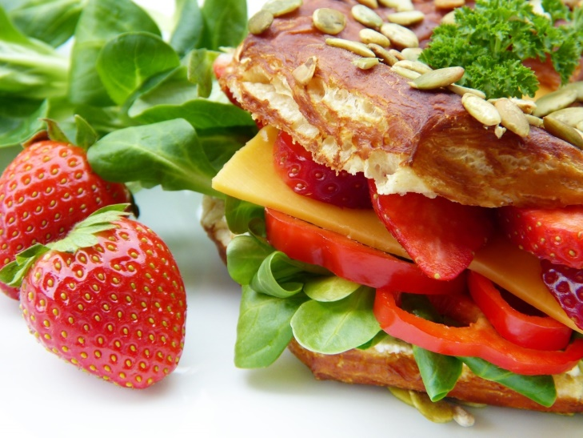
Saveti
Deca vole užine.
Navike u ishrani koje treba izbegavati su: korišćenje bočice, veće količine slatkiša, guste sokove, zaslađene žitarice, grickalice.
Nikada ne insistirati da se sve pojede.
Deca uzrasta od dve do pet godina porastu oko sedam cm godišnje i dobiju na telesnoj masi oko dva kg godišnje.

Slide 15
Dete od dve godine
Definiše šta voli, a šta ne voli
Može biti veoma zahtevno
Apetit mu opada jer se rast usporava
Voli da pomaže u kuhinji
Drži čašu i šolju jednom rukom
Kašiku stavlja ravno u usta
Bolje žvaće hranu

Slide 16
Dete od tri godine
Zna da koristi viljušku i kašiku
Traži omiljenu hranu (zahteva slatkiše)
Zahteva jednu vrstu hrane nekoliko dana
Uglavnom više voli sirovo povrće od kuvanog
Voli da se igra spremanja hrane i serviranja

Slide 17
Sa navršene četiri godine predškolsko dete:
Za vreme obroka voli da priča
Može da jede tvrdu hranu
Više voli obojenu, atraktivnu hranu
Koristi viljušku i nož

Slide 18
Ishrana dece od 5 do 7 godina
Više malih obroka
Pri kraju predškolskog uzrasta, deca obično počinju više da jedu
Pravo na izbor hrane

Slide 19
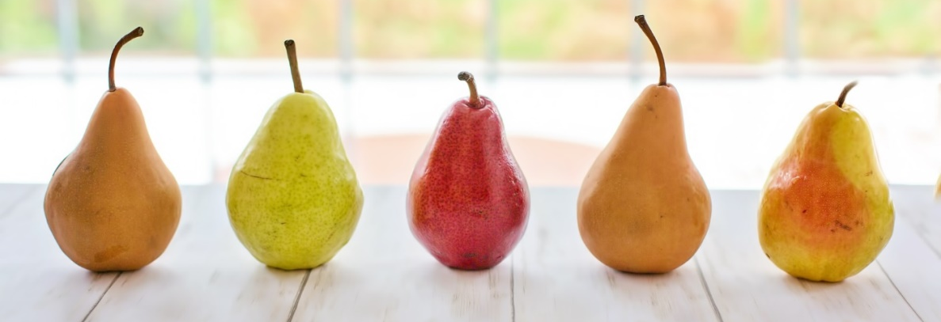
Obroci za decu moraju biti planirani u skladu sa grupama namirnica i u skladu sa piramidom ishrane.
U ishrani male dece roditelji ili staratelji moraju voditi računa o namirnicama koje deca unose u usta prstima (krupnije isečene namirnice, voće, ponekad slatkiši i grickalice).
Tekstura, odnosno čvrstina namirnice, je veoma važna. Naime, povrće koje roditelji ili staratelji pripremaju maloj deci mora biti dovoljno dobro kuvano kako bi bilo dobro sažvakano. Obroci pripremljeni za decu ne smeju biti suviše topli, ni suviše začinjeni.

Slide 20
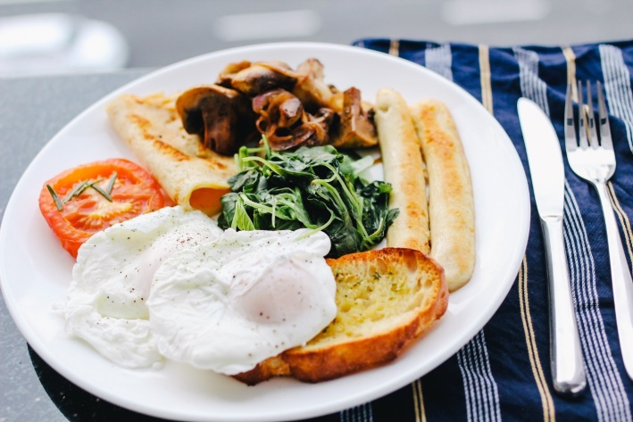
Doručak
Najvažniji obrok u toku dana jer obezbeđuje energiju za igru i druge aktivnosti na početku dana.
Deca koja doručkuju su mnogo živahnija, energičnija i kreativnija, postižu bolji uspeh u školi od onih koji izbegavaju obroke.
Dobar doručak čine složeni ugljeni hidrati i jednostavni šećeri (hleb, žitarice, voće, povrće), proteini (mlečni proizvodi, jaja) i malo masti.
Ugljeni hidrati bržе obezbeđuju energiju, ali brzo prolaze kroz želudac, pa doručak sastavljen samo od njih čini dete u podne prilično gladnim.
Kada se dodaju mleko, jogurt, sir, jaja... hrana ostaje duže u želucu i obezbeđuje kontinuiranu energiju.

Slide 21
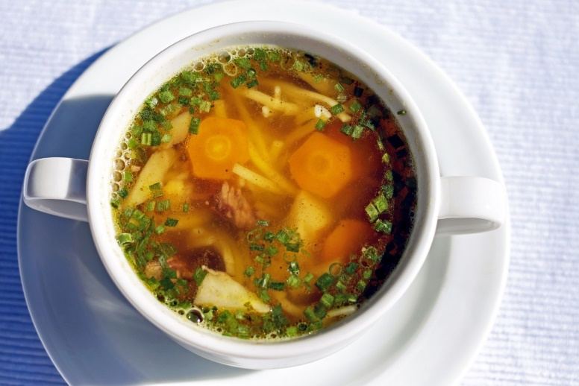
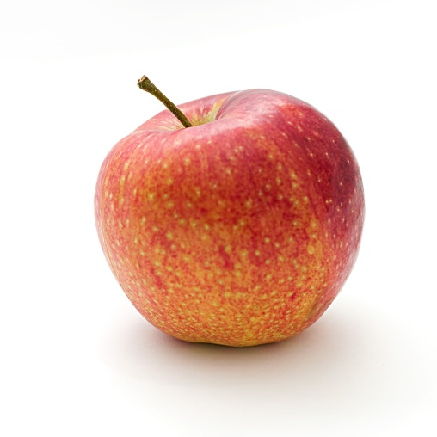
Ručak i večera, užine
Ručak je takođe važan, jer obezbeđuje energiju za ostatak dana.
Za večeru nikada ne treba detetu prepuniti tanjir, niti ga forsirati da sve pojede ako nije gladno.
Detetu je zabavnije da jede obrok u čijoj je pripremi samo učestvovalo.
Dve voćne ili povrćne užine.

Slide 22
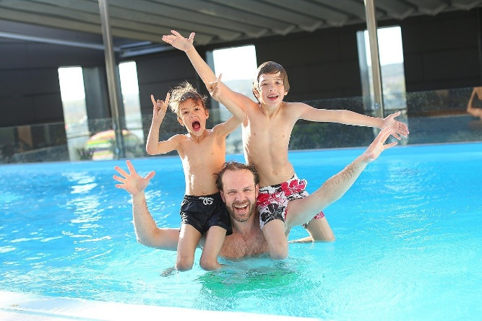
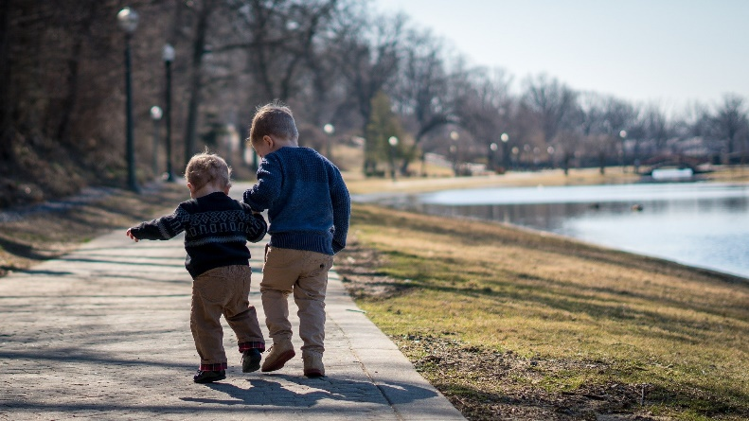
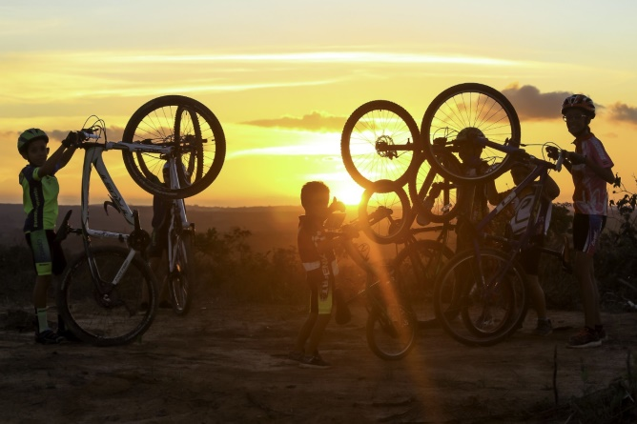
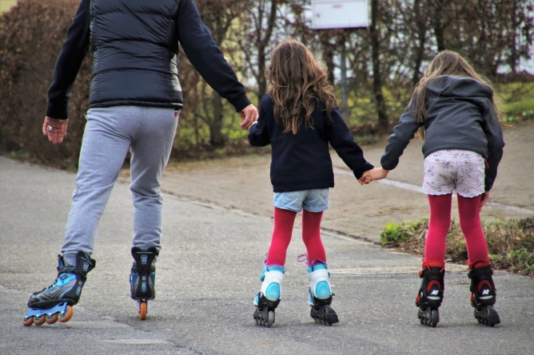
FIZIČKA AKTIVNOST DECE 2-6 GODINA
Šetnja, igra na igralištu i u parku, vožnja bicikla, trotineta, rolera, plivanje, ples, vežbe oblikovanja...
Dužina svih fizičkih aktivnosti treba da se sabere na kraju dana i zbir ne sme da bude manji od sat vremena.
Najbolja je fizička aktivnost na svežem vazduhu, uz zaštitu od sunca i insekata.
60’+

Slide 23
Literatura:
Garrow J.S. James W.P.T. Ralph A. Human Nutrition and Dietetics. Churchill Living Stone, 2000
2. WHO child growth standards: length/height-for-age, weight-for-age, weight-for-length, weight-for-height and body mass index-for-age: methods and development,2006.
3. Antić E, Antić M, Stošić D. Pravilna ishrana predškolske i školske dece kao prevencija gojaznosti i njen uticaj na zdravlje. BEZBEDNOST HRANE I ZDRAVLJE. 1. konferencija sa međunarodnim učešćem, 2017.
U prezentaciji su korišćene slike iz sledećeg izvora: https://pixabay.com/
Институт за јавно здравље Војводине
Znanjem do zdravih izbora
Programski zadatak Posebnog programa u oblasti javnog zdravlja za APV u 2020. godini:
Unapređenje zdravstvene pismenosti populacije – „Znanjem do zdravih izbora“

